Slide 1
الفصل الثامن
الدوال التربيعية

Slide 2
حل المعادلات التربيعية بيانيًا
8-2

Slide 3
فيما سبق
درست حل المعادلات التربيعية بالتحليل إلى العوامل.

Slide 4
والآن
أحل المعادلات التربيعية بيانيًا.
أقدر حلول المعادلات التربيعية من تمثيلها البياني.

Slide 5
المفردات

Slide 6
الجذر المكرر

Slide 7
لماذا؟

Slide 8
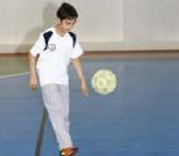
يعبر عن المسار المنحنى لكرة قدم رُكلت داخل ملعب بالدالة ص = -س² + 18س؛ حيث (س) المسافة الأفقية التي قطعتها الكرة بالأمتار، (ص) ارتفاع الكرة فوق سطح الأرض بالأمتار.

Slide 9
ويمكن استعمال المقاطع السينية للتمثيل البياني لهذه الدالة لتحديد المسافة الأفقية التي ستقطعها الكرة حتى تلمس الأرض.

Slide 10
حل المعادلة التربيعية بالتمثيل البياني:
الصورة القياسية للمعادلة التربيعية هي:
أس² + ب س + جـ = 0، حيث أ ≠0، ولكتابة الدالة التربيعية على صورة معادلة، استبدل ص أو د (س) بصفر، وتذكر أن حلول المعادلة أو جذورها يمكن تحديدها بإيجاد المقاطع السينية للتمثيل البياني للدالة المرتبطة، ويوجد للمعادلة التربيعية حلان حقيقيان أو حل حقيقي واحد، أو لا يوجد لها حلول حقيقية.

Slide 11
مفهوم أساسي
أضف إلى مطويتك

Slide 12
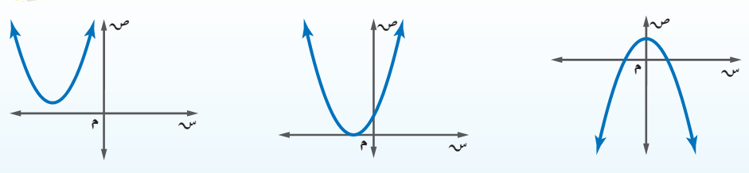
حلول المعادلات التربيعية
حلان حقيقيان مختلفان

Slide 13
حلول المعادلات التربيعية
حل حقيقي وحيد

Slide 14
حلول المعادلات التربيعية
لا يوجد حلول حقيقية

Slide 15
مثال 1
جذران حقيقيان مختلفان

Slide 16
حل المعادلة س² – 2س – 8 = 0 بيانيًا.

Slide 17
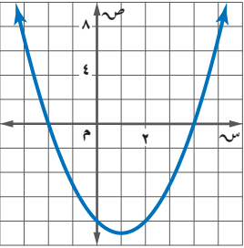
مثل الدالة د (س) = س² – 2س – 8 المرتبطة بالمعادلة بيانيًا.
تظهر المقاطع السينية للتمثيل البياني عند -2، 4؛ لذا فالحلول هي -2، 4

Slide 18
تحقق: تحقق من صحة كل حل بالتعويض في المعادلة الأصلية.
س² – 2س – 8 = 0 المعادلة الأصلية س² – 2س – 8 = 0
(-2) ² – 2 (-2) – 8 =؟ 0 س = -2أوس =4
(4) ² – 2 (4) – 8 =؟ 0
0 = 0 √ بسط. 0 = 0 √

Slide 19
تحقق من فهمك

Slide 20
1أ) – س² – 3س + 18 = 0

Slide 21
حل المعادلة هو س= -6 وس= 3
تحقق:
التعويض عن س= 3 في المعادلة الأصلية
-س² -3س +18 =0
-(3)² -3(3) +18 =0
-18 +18 =0 

Slide 22
حل المعادلة هو س= -6 وس= 3
تحقق:
التعويض عن س= -6 في المعادلة الأصلية
-س² -3س +18 =0
-(-6)² -3(-6) +18 =0
-36 +36 =0 

Slide 23
1ب) س² – 4س + 3 = 0

Slide 24
حل المعادلة هو س= 1 وس= 3
تحقق:
التعويض عن س= 1 في المعادلة الأصلية
س² -4س +3 =0
(1)² -4(1) +3 =0
-3 +3 =0 

Slide 25
حل المعادلة هو س= 1 وس= 3
تحقق:
التعويض عن س= 3 في المعادلة الأصلية
س² -4س +3 =0
(3)² -4(3) +3 =0
-9 +9 =0 

Slide 26
حلول المعادلة في مثال 1 عددان حقيقيان مختلفان، إلا أنه أحيانًا يكون الجذران هما العدد نفسه، ويُسمى عندها جذرًا مكررًا.

Slide 27
تنبيه!

Slide 28
الحلول الدقيقة: قد تظهر الحلول التي نتوصل إليها من التمثيل البياني على أنها دقيقة، إلا أنه لا يمكنك التأكد من ذلك ما لم تتحقق منها في المعادلة الأصلية.

Slide 29
مثال 2
جذر مكرر

Slide 30
حل المعادلة: س2- 6س = -9 بيانيًّا.

Slide 31
الخطوة 1: أعد كتابة المعادلة بالصورة القياسية.
س²- 6س = -9 المعادلة الأصلية
س²- 6س + 9= 0 أضف 9 إلى كلا الطرفين.

Slide 32
الخطوة 2: مثّل الدالة المرتبطة
د (س) = س² – 6س + 9
الخطوة 3: حدد المقطع السيني للتمثيل البياني، ولاحظ أن رأس القطع المكافئ هو المقطع السيني الوحيد للدالة؛ لذا فإن للمعادلة حلًا وحيدًا هو 3

Slide 33
تحقق: حل المعادلة بالتحليل إلى العوامل

Slide 34
س² – 6س + 9 = 0 المعادلة الأصلية
(س- 3) (س – 3) = 0 حلل إلى العوامل
س- 3 = 0 أو س – 3 = 0 خاصية الضرب الصفري
س = 3 س = 3 أضف 3 إلى كلا الطرفين
الحل الوحيد هو 3

Slide 35
تحقق من فهمك

Slide 36
2أ) س² + 25 = 10س

Slide 37
المعادلة لها حل وحيد عند س = 5
تحقق:
حل المعادلة بالتحليل إلى عوامل
س² -10س +25 =0
(س - 5) (س - 5) = 0
س= 5

Slide 38
تحقق من فهمك

Slide 39
2ب) س² = -8س -16

Slide 40
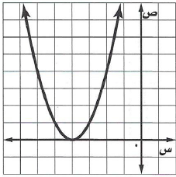
المعادلة لها حل وحيد عند س= -4
تحقق:
حل المعادلة بالتحليل إلى عوامل
س² +8س +16 = 0
(س + 4) (س + 4) = 0
س= -4

Slide 41
كما أن جذور المعادلة التربيعية تكون أحيانًا أعدادًا غير حقيقية.

Slide 42
مثال 3
لا يوجد جذور حقيقية

Slide 43
حل المعادلة 2س2 – 3س + 5 = 0 بيانيًّا.

Slide 44
الخطوة 1: أعد كتابة المعادلة بالصورة القياسية.
المعادلة مكتوبة بالصورة القياسية.
الخطوة 2: مثّل الدالة المرتبطة د (س) = 2س² – 3س + 5.

Slide 45
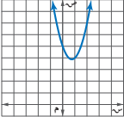
الخطوة 3: حدد المقطع السيني للتمثيل البياني للدالة. لاحظ أن التمثيل البياني ليس له مقطعًا سيني؛ لذا فليس للمعادلة جذور حقيقية، وبالتالي فإن مجموعة الحل هي ø.

Slide 46
تحقق: حل المعادلة بالتحليل إلى العوامل.
لا يوجد عوامل للعدد 10 مجموعها -3، لذا فالعبارة غير قابلة للتحليل إلى العوامل، أي أنه لا يوجد للمعادلة حلولًا حقيقية.

Slide 47
تحقق من فهمك

Slide 48
3أ) –س² – 3س = 5

Slide 49
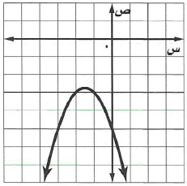
-س² -3س -5 =0
التمثيل البياني ليس له مقطع سيني لذا فليس للمعادلة جذور حقيقية وبالتالي يكون مجموعة الحل
Φ

Slide 50
تحقق:
لا يوجد عوامل للعدد 5 طرحها 3 إذن الحل =
Φ

Slide 51
تحقق من فهمك

Slide 52
3ب) -2س²- 8 = 6س

Slide 53
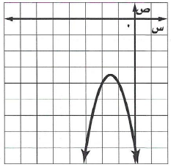
-2س² -6س -8 =0
-س² -3س -4 =0
التمثيل البياني ليس له مقطع سيني لذا فليس للمعادلة جزور حقيقية وبالتالي يكون مجموعة الحل
Φ

Slide 54
تحقق:
لا يوجد عوامل للعدد 4 طرحها 3 إذن الحل =
Φ

Slide 55
إرشادات للدراسة

Slide 56
مواقع الأصفار
بما أن الدوال التربيعية دوال متصلة؛ لذا يجب أن يوجد صفر بين قيمتي س اللتين يقابلهما قيمتان متعاكستان في الإشارة من ص.

Slide 57
تقدير الحلول:

Slide 58
تمثّل الجذور التي وجدت للمعادلات السابقة أعدادًا صحيحة، إلا أن جذور المعادلات التربيعية ليست دائمًا كذلك، ويستعمل في هذه الحالات التقدير لإيجاد قيم تقريبية لجذور المعادلة.

Slide 59
مثال 4
تقدير الجذور باستعمال الجدول

Slide 60
حلَّ المعادلة س2 + 6س + 6 = 0 بيانيًّا، وإذا لم تكن الجذور أعدادًا صحيحة، فقدرها إلى أقرب جزء من عشرة.
مثل الدالة المرتبطة د (س) = س2 + 6س + 6 بيانيًّا.
يقع المقطعان السينيان بين -5، -4، وبين -2، -1

Slide 61
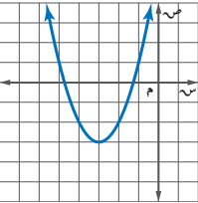

Slide 62
أنشئ جدولًا بتدريج طوله 0.1 لقيم س التي تقع بين -5، -4، وبين -2، -1. وابحث عن التغير في إشارات قيم الدالة، وتعد قيمة الدالة الأقرب إلى الصفر هي التقريب الأفضل لصفر الدالة.

Slide 63
-4.1 | -4.2 | -4.3 | -4.4 | -4.5 | -4.6 | -4.7 | -4.8 | -4.9 | س
-1.79 | -1.56 | -1.31 | -1.04 | -0.75 | -0.44 | -0.11 | 0.24 | 0.61 | ص
-1.1 | -1.2 | -1.3 | -1.4 | -1.5 | -1.6 | -1.7 | -1.8 | -1.9 | س
-0.61 | 0.24 | -0.11 | -0.44 | -0.75 | -1.04 | -1.31 | -1.56 | -1.79 | ص

Slide 64
بما أن قيمة الدالة الأقرب إلى الصفر عند تغير الإشارة في كلا الجدولين هي -0,11؛ لذا فإن الجذرين التقريبيين هما: -4,7، -1,3.

Slide 65
تحقق من فهمك

Slide 66
4) حل المعادلة 2س² + 6س – 3 = 0 بيانيًّا. وإذا لم تكن الجذور أعداد صحيحة، فقدّرها إلى أقرب جزء من عشرة.

Slide 67
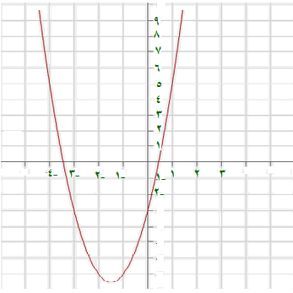
يقطع المقطعان السينيان بين 1، 0 وبين -3، -4

Slide 68
0.1 | 0.2 | 0.3 | 0.4 | 0.5 | 0.6 | س
-2.38 | -0.68 | -1.2 | -0.28 | 0.5 | 1.32 | ص
-3.1 | -3.2 | -3.3 | -3.4 | -3.5 | -3.6 | س
-2.38 | -1.72 | 38.58 | -0.28 | 42.5 | 44.52 | ص
الجذران هما 0٫4، –3٫4

Slide 69
يُعدّ تقريب الجذور للدوال التربيعية مفيدًا في تطبيقات من واقع الحياة.

Slide 70
مثال 5
من واقع الحياة

Slide 71
تقدير الجذور باستعمال الحاسبة البيانية
ركل سعد الكرة بقدمه من ارتفاع قدم واحدة من الأرض إلى أعلى بسرعة 65 قدمًا/ ثانية، وتمثل الدالة
ع = -16ن² + 65ن + 1 ارتفاعَ الكرة (ع) بالأقدام بعد (ن) ثانية، فكم تبقى الكرة في الهواء تقريبًا؟

Slide 72
لإيجاد جذور المعادلة -16ن² + 65ن + 1 = 0، استعمل الحاسبة البيانية في تمثيل الدالة المرتبطة د (ن) = -16ن² + 65ن + 1. بما أن المقطع السيني الموجب للتمثيل هو 4 تقريبًا؛ لذا فإن الكرة بقيت 4 ثوانٍ تقريبًا في الهواء.

Slide 73
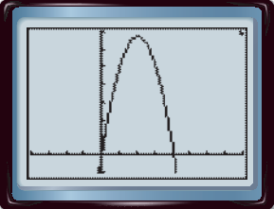

Slide 74
تحقق من فهمك

Slide 75
5) إذا ركل سعد الكرة من ارتفاع قدمين من الأرض إلى أعلى بسرعة 55 قدمًا/ ثانية. فكم تبقى الكرة في الهواء تقريبًا؟

Slide 76
3،5 ثانية

Slide 77
2ع = -16ن² +55ن +1
-16ن² +55ن +1
ع= ــــــــــــــــــــــــــــــــــــــــــــــــــــــــــــــــــــــــــــــــــــــــــــــ
2
1
55
= -8ن² + ـــــــــ ن + ــــــــــ
2
2

Slide 78
تأكد
الأمثلة 1- 3

Slide 79
تقنية: حل كل معادلة فيما يلي بيانيًّا باستخدام أحد التطبيقات الحاسوبية.

Slide 80
1) س2 + 3س- 10= 0

Slide 81
حل المعادلة هو س= -5 وس= 2

Slide 82
2) 2س2 – 8س = 0

Slide 83
حل المعادلة هو س= 4 وس= 0

Slide 84
3) س2 + 4س = -4

Slide 85
حل المعادلة هو س= -2

Slide 86
تأكد
مثال 4

Slide 87
حلَّ كلَّ معادلة فيما يأتي بيانيًّا، وإذا لم تكن الجذور أعدادًا صحيحة، فقدّرها إلى أقرب جزء من عشرة:

Slide 88
4) – س2 -5س + 1= 0

Slide 89
س | 0٫9 | 0٫8 | 0٫7 | 0٫6 | 0٫5 | 0٫4 | 0٫3 | 0٫2 | 0٫1
ص | –2٫69 | –2٫36 | –2٫01 | –1٫64 | –1٫25 | –0٫84 | –0٫41 | 0٫04 | 0٫51
س | –5٫9 | –5٫8 | –5٫7 | –5٫6 | –5٫5 | –5٫4 | –5٫3 | –5٫2 | –5٫1
ص | –4٫31 | –3٫64 | –2٫99 | –2٫36 | –1٫75 | –1٫16 | –0٫59 | –0٫04 | 4٫49
الجذران: – 5٫2، 0.2

Slide 90
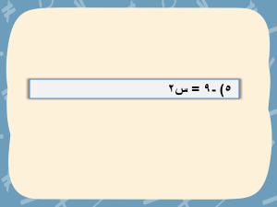
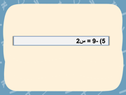
5) -9 = س2

Slide 91
التمثيل البياني ليس له مقطع سيني لذا فليس للمعادلة جذور حقيقية وبالتالي يكون مجموعة الحل ∅

Slide 92
6) س2 = 25

Slide 93
س² -25 = 0
(س – 5) (س + 5) = 0
س= -5
س= 5

Slide 94
تأكد
مثال 5

Slide 95
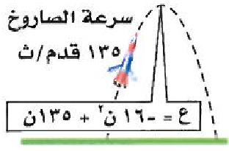
7) معرض العلوم: إذا صمّم نواف نموذجًا لصاروخ يمكنه أن ينطلق في الهواء وفق المعادلة المبينة في الشكل، حيث (ع) ارتفاع الصاروخ بالأقدام بعد (ن) ثانية من انطلاقه، فكم يبقى الصاروخ في الهواء تقريبًا؟

Slide 96
-16ن² -135ن = 0
-ن (16ن – 135) = 0
16ن = 135
ن= 0
135
ن= ــــــــــــ
16
ن ~ 8.4 ثواني تقريبا
~
يبقى الصاروخ في الهواء 8.4 ثانية تقريبًا

